Slide 1
Asynkronmotorn
”Världens vanligaste elmotor”

Slide 2
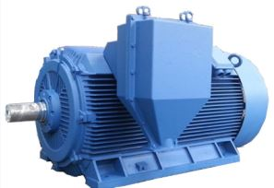
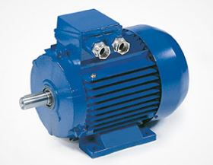
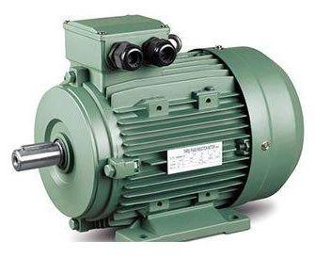
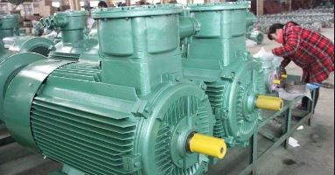
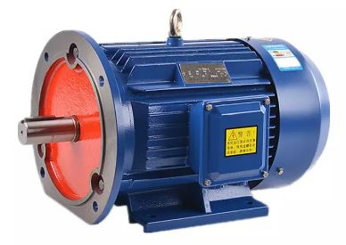
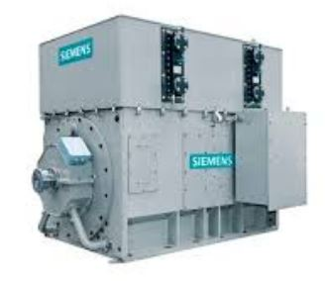
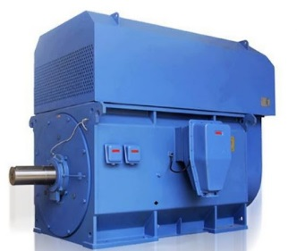
Asynkronmotorn
Finns i alla storlekar

Slide 3
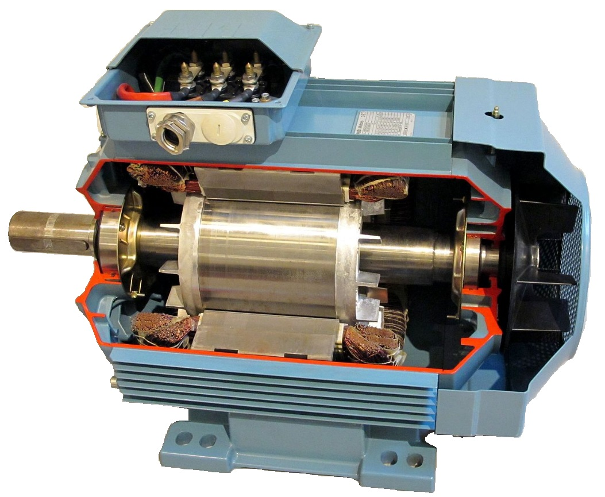
Asynkronmotorn
Konstruktion (”kortsluten”)

Slide 4
Asynkronmotorn
Konstruktion (”kortsluten”)
Kopplingsbox
Fläkthjul
Axel
Lager
Rotor med rotorledare
Stator med statorlindning

Slide 5
Asynkronmotorn
Järnkärnorna
Järnkärnorna i rotor och stator består av laminerade (tunna) järnplåtar som är isolerade från varandra.
På detta sätt begränsas virvelströmsförlusterna som annars skulle ge upphov till stor uppvärmning.
Det är motsatsen till järnkärnan i indktionsuppvärmning där järnkärnan är massiv (stor värmeutveckling).

Slide 6
Asynkronmotorn
Användning och egenskaper
Användningsområden
Pumpar
Fläktar
Traverser
Svarvar
Borrmaskiner
Verktygsmaskiner
Drivning i processer (valsar etc)
etc
Egenskaper
Enkel konstruktion
Billig att tillverka
Inga slitdetaljer
Litet underhåll
Högt maxmoment
Stor startström Ist vid direktstart (6-8 x In)
Kräver tröga säkringar
Induktiv → ström och spänning ej i fas (cosϕ ~ 0,8 - 0,9)
Verkningsgrad 0,6-0,7 (små) 0,8-0,95 (stor)
Dessutom med dagens styr- och reglerteknik
Begränsad startström I_{st} = I_{n}
Lätt att varvtalsreglera
Vektorstyrning (positionering)
Rel. högt startmoment

Slide 7
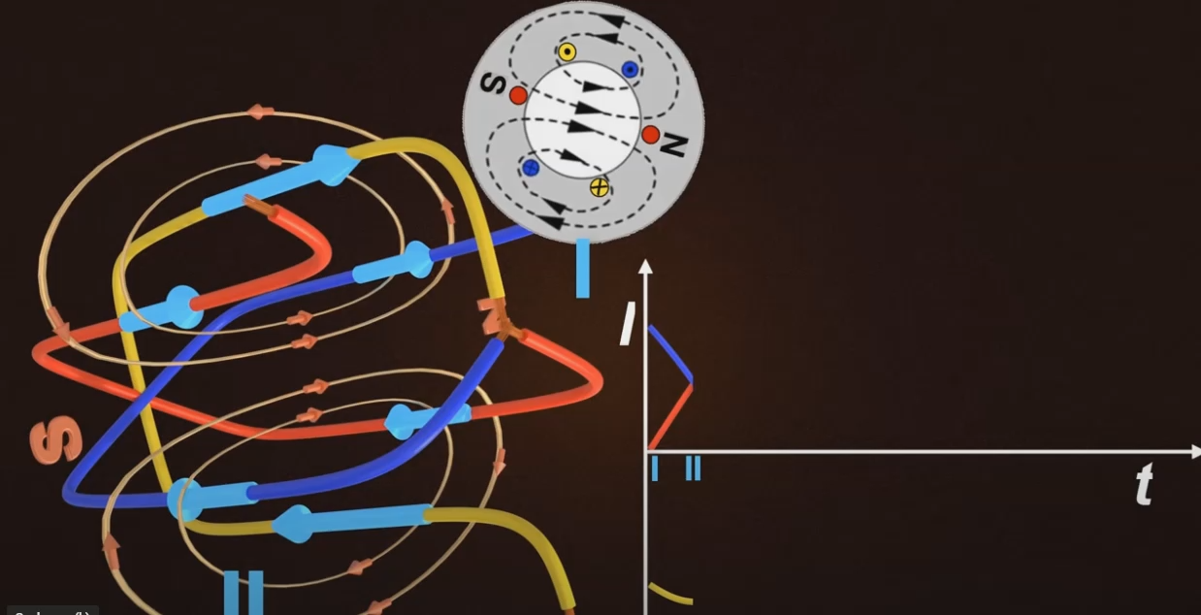
Asynkronmotorn
Funktion
Förloppet kan skildras med uttrycket:
n1 > n2 ⇒ E2 ⇒ I2 ⇒ M
Kort sammanfattning av rotationsmomentet
Statorns magnetiska fält roterar och inducerar en spänning i rotorledarna. Eftersom rotorledarna är ihopkopplade i sina ändar kommer en ström att flyta i rotorn. Detta bidrar till ett magnetiskt fält i rotorn som samverkar med statorns magnetfält och skapar ett vridande moment . Rotorn vrider sig runt sin egen axel.

Slide 8
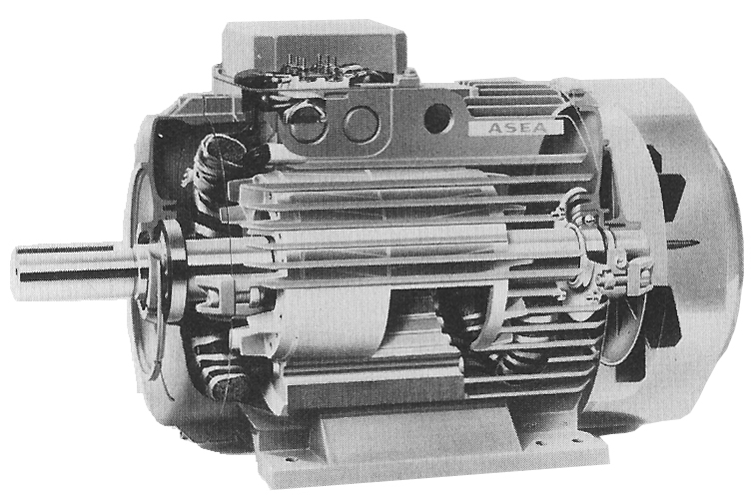
Asynkronmotorn
Kylning
Kylning
En asynkronmotors arbetstemperatur är ca. 70ºC efter 1 timmes drift vid märklast.
Om den inte skulle kylas av skulle temperaturen bli mycket hög till följd av att lindningarnas tunna isolationsskikt (lack) skulle smälta och lindningarna kortsluts.
Fläkthjul

Slide 9
Asynkronmotorn
Statorn
Statorn
Statorn består av lindningar. Dessa kan kopplas på olika sätt.
De vanligaste är Y- och D-koppling och dahlanderkoppling (polomkoppling).
Kopplingssätt beror dels på nätspänningen, startsätt och naturligtvis motorns märkdata.
Statorlindningarnas trådändar går upp i anslutningsboxen till terminalskruvar.
För att enkelt kunna Y- eller D-koppla motorn har man förskjutit lindningarnas biss-sida (”).
U₁
W₂
V₁
U₂
W₁
V₂

Slide 10
Asynkronmotorn
Statorn (Y- och D-koppling)
Y-koppling (stjärn)
D-koppling (triangel / delta)
U
U
W
U
W
U
1
W
1
W
2
1
2
1
2
2
U
1
W
2
U
1
W
2
V
V
U
V
U
V
V
U
U
U
1
1
2
1
V
1
U
2
1
2
1
2
2
2
W
V
W
W
1
V
2
W
V
W
1
2
V
W
V
V
1
1
2
1
2
1
2
2

Slide 11
Asynkronmotorn
Start- och stoppmetoder
START
Direktstart
Y/D-start
Mjukstartare
Frekvensomformare
Rotorpådrag (äldre)
STOPP
Utrullning
Motströmsbromsning
Mekanisk broms
Likströmsbromsning
Översynkron drift
Frekvensomformare

